Slide 1
Occuper les enfants
Quelques idées pour occuper vos loulous à l’intérieur ou à l’extérieur…

Slide 2
Faisons connaissance
Sonia, 36 ans
Maman de 2 enfants: Ilona (bientôt 8 ans) et Fabian (10 ans).
Avant, chargée de recrutement et assistante commerciale.
Aujourd’hui, coach en développement personnel et en bien-être.

Slide 3
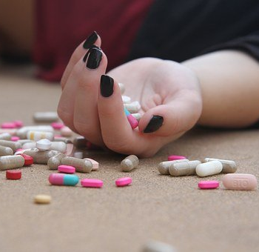
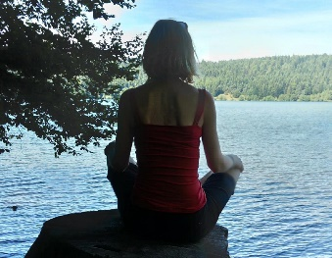
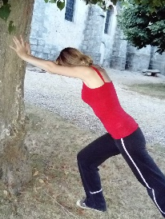
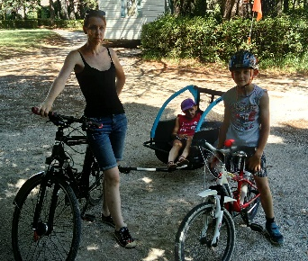
Depuis 2019
Avant 2019
Vie rythmée métro, boulot, dodo …
Une impression de subir ma vie
Crise de boulimie à cause du stress, d’un manque…
Grosse fatigue liée au stress, allergies alimentaires, gros soucis de santé, …
Mon corps me faisait souffrir
Grâce au PSIO (lumino/relaxothérapie):
Moins de stress et 0 médicament
Grâce à Herbalife:
Energie +++
J’ai repris le contrôle de ma vie
Je suis beaucoup plus détendu, sereine avec mon corps
J’ai appris l’importance de l’hydratation, du petit déj vitalité et des collations
J’ai repris le sport au quotidien pour avoir une meilleure forme et profiter de ma famille.
Pour suivre l’énergie de de mes enfants !

Slide 4
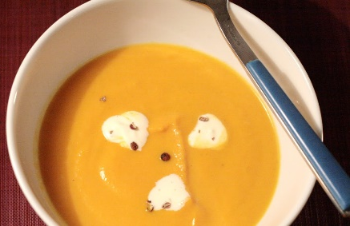
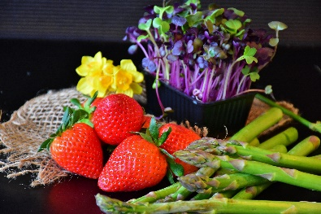
Activités autour de la nourriture
Kim goût: on fait goûter des aliments très différents à l’enfant et celui-ci doit deviner ce que c’est. Si plusieurs enfants: soit chacun son tour soit ensemble et on compte le nombre de bonnes réponses.
L’émission « c’est pas sorcier » sur la nutrition : https://www.youtube.com/watch?v=LgHgOxtonmM pour apprendre à votre enfant l’importance de bien se nourrir.
Cuisiner ensemble et pourquoi ne pas innover avec des recettes que vous n’avez jamais osé ! Laissez votre enfant mettre la main à la pâte. En fonction de son âge ,il peut peser les ingrédients, lire la recette, partir d’une recette pour 4 et la refaire pour 8 etc. On cuisine en révisant les maths ou la lecture…
https://www.chefbambino.fr/repas-recettes-enfants : Chaque jour une idée recette, avec des contenus pédagogiques autour. Vous saurez quoi manger à midi en plus d’apprendre des choses à vos enfants !

Slide 5
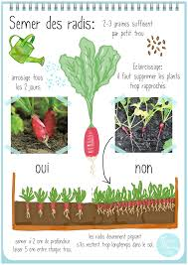
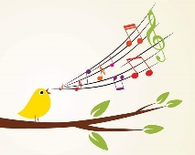
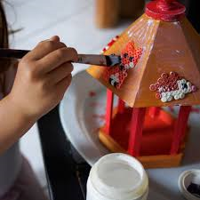
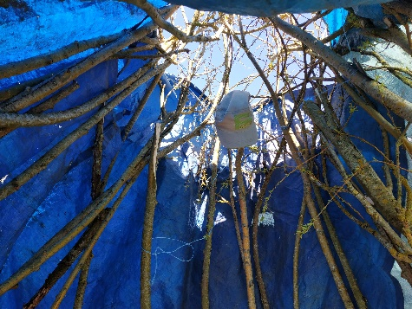
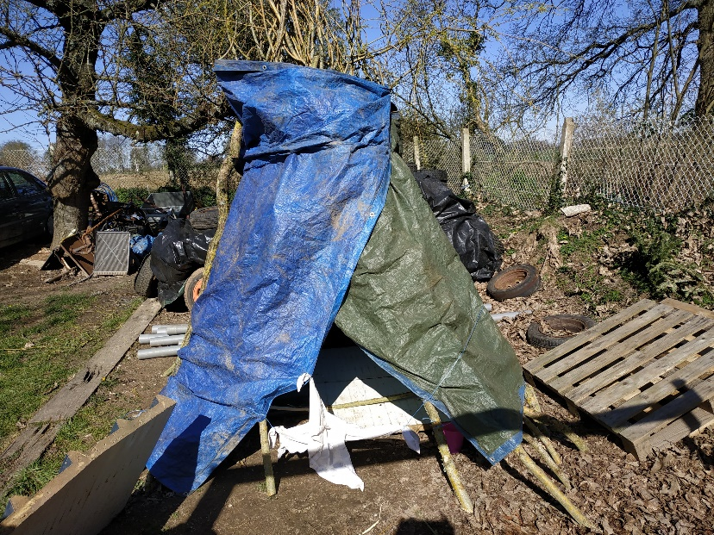
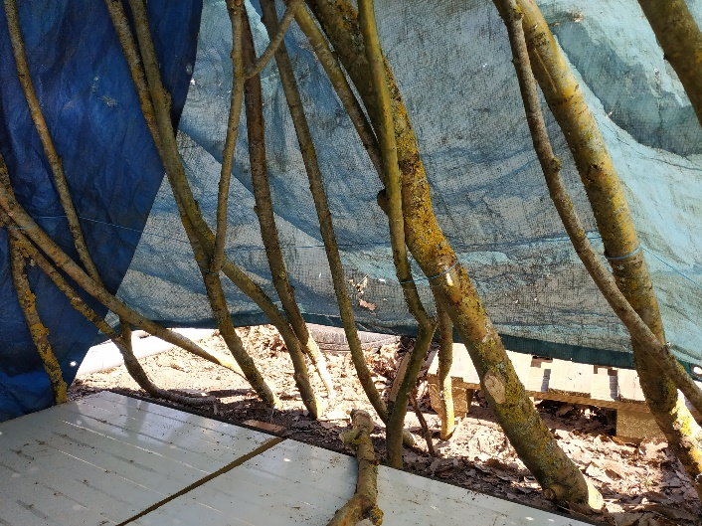
Activités autour de la nature
Fabrication d’une cabane dans le jardin
Faire un tableau ou représenter un personnage avec des éléments naturels (branches, fleurs, feuilles, …)
Jardiner: planter des radis (ou autre chose) dans des jardinières et votre enfant doit aller les arroser tous les jours (il découvrira le cycle de la pousse des radis par ex). Lui apprendre à désherber.
Fabriquer un nichoir à oiseau.
Fermer les yeux et écouter les bruits de la nature:
prendre conscience de son environnement.

Slide 6
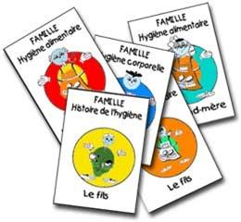
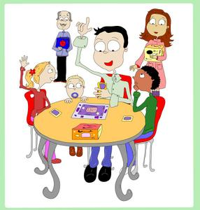
Activités plus basiques
Jeux de société - Jeux de cartes
Se lancer des défis
Coloriages classiques ou magiques
Mimes
Devinettes
Memory (ne pas hésiter à le fabriquer)
Casse tête
Jeux de construction type Lego
Peinture
Lecture
Faire une tour la plus haute possible (avec les boîtes F1 Herbalife c’est top !)
Jeu de bowling (boîtes de thé Herbalife ou Aloé !)
Jeu du Ztringz: démo d’Ilona

Slide 7
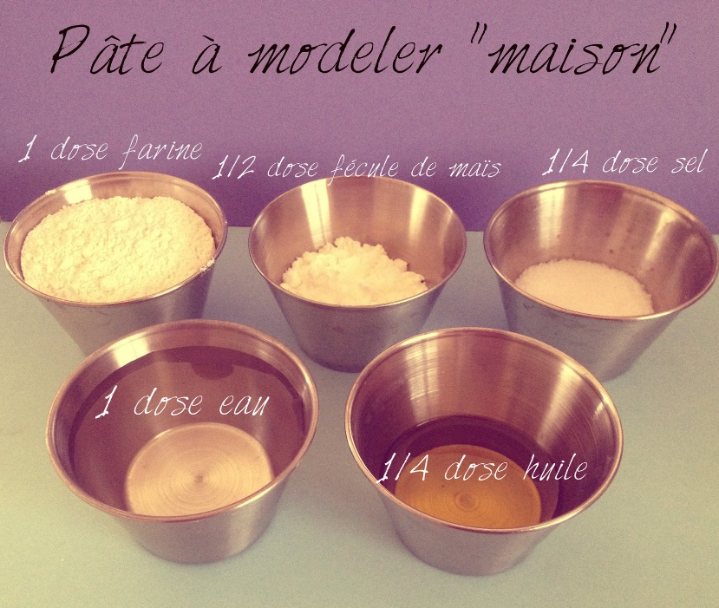
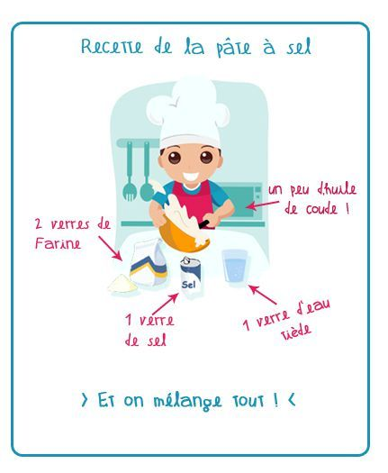
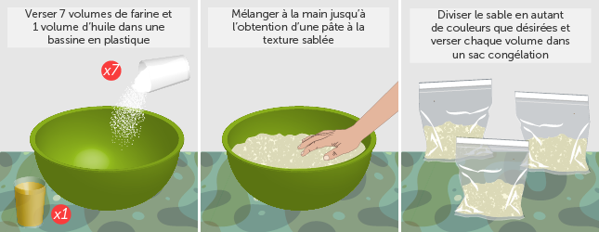
Activités avec un minimum de préparation
Fabriquer sa pâte à modeler
Fabriquer sa pâte à sel
Fabriquer son sable magique

Slide 8
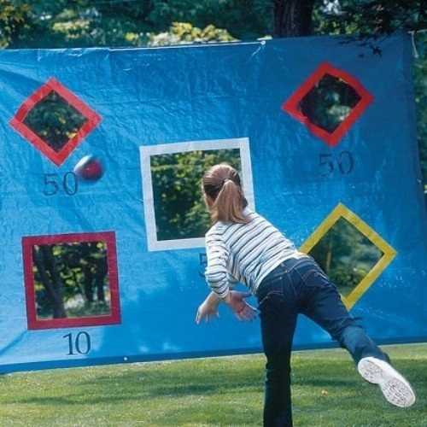
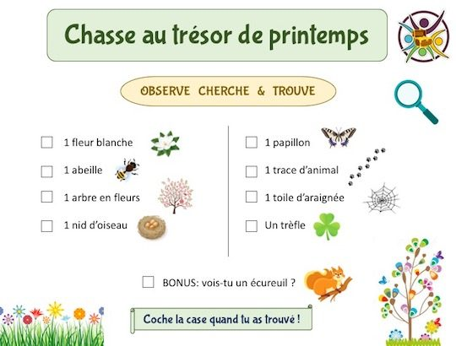
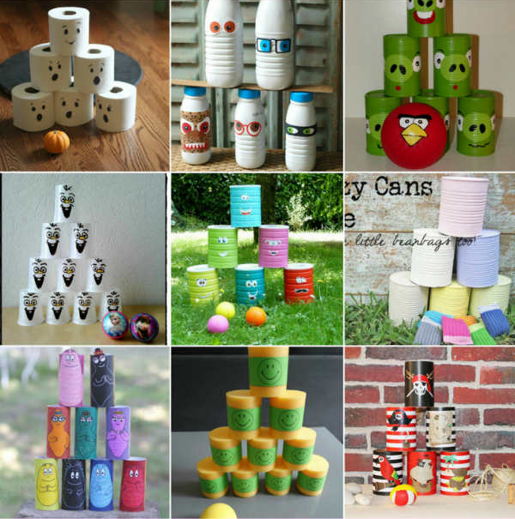
Activités avec un minimum de préparation
Fabrication d’une cible en recyclant une vieille bâche ou un vieux drap
Chamboule tout
(avec boîtes de F1 ou Aloé ou thé en fonction de la difficulté souhaitée et bien sure on décore les boîtes avant)
Chasse au trésor

Slide 9
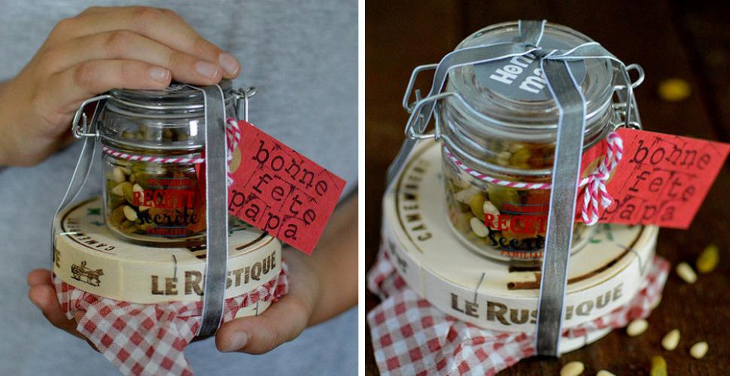
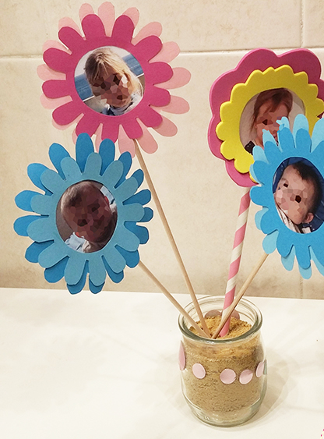
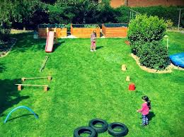
Activités avec un minimum de préparation
Préparer un spectacle où chacun à un rôle, des costumes, des accessoires…
Faire un défilé de déguisements
Parcours d’obstacles géants
Préparer des cadeaux pour ceux qu’on aime et on les donnera à nos retrouvailles après le confinement

Slide 10
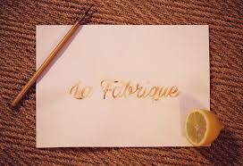
Activités expériences scientifiques
L’ENCRE INVISIBLE
MATÉRIEL :
Une feuille blanche par enfant
Un cure-dent ou coton-tige par enfant
Du lait ou du jus de citron dans un petit bol
(plusieurs liquides peuvent servir d’encre invisible.
Une bougie et un briquet
MANIPULATIONS :
À l’aide d’un cure-dent ou d’un coton-tige imbibé de lait ou de jus de citron, trace un dessin sur une feuille blanche.
Laisse sécher complètement. Ton dessin sera totalement invisible.
Un adulte allume la chandelle.
L’adulte passe les dessins, au-dessus de la flamme, en prenant bien soin de ne pas bruler le papier.
Observe bien, tu verras les dessins réapparaitre, comme par magie!
EXPLICATIONS
Avec la chaleur, les sucres du jus de citron et les protéines du lait ont bruni. Ainsi, tu t’imagines bien qu’il existe une multitude d’aliments qui pourraient servir d’encre invisible.
En voici quelques-uns avec lesquels tu pourras tenter l’expérience : jus de différents fruits, jus d’ognon, blanc d’œuf dilué dans de l’eau, vinaigre, etc.
Autre expérience très simple:
L’eau qui bouillonne et devient vapeur.
Et quand on met une assiette froide au-dessus la vapeur redevient liquide

Slide 11
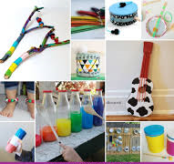
Activités musicales
Fabriquer une batterie maison en recyclant des boîtes vides, de vieilles casseroles (attention aux voisins)
Fabriquer des maracas, des bâtons de pluie ou plein d’autres instruments: https://www.teteamodeler.com/dossier/musique.asp
Faire écouter des instruments sur internet et demander de quel instrument il s’agit: https://www.youtube.com/watch?v=56XTexoCVOc
Faire un Karaoké avec les plus grands
Faire une soirée « fête » où tout le monde danse

Slide 12
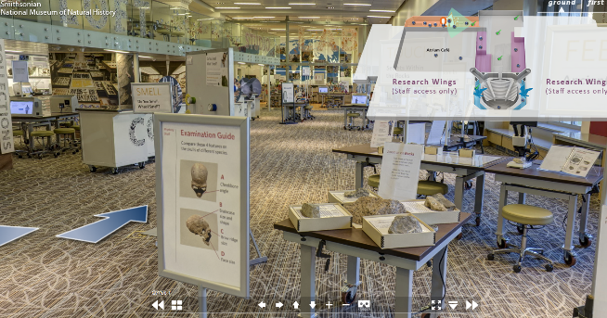
Activités culturelles on line
https://feeds.acast.com/public/shows/promenades-imaginaires-au-musee-dorsay 13 histoires autour de promenades imaginaires au musée Dorsay
https://www.1jour1actu.com/
Avec des thèmes comme : Comment est née la langue française ? , A quoi ça sert de dormir ?, A quoi ça sert de recycler ?, pourquoi certains arrêtent de manger de la viande ?, c’est quoi le métier de plombier ?, ça veut dire quoi mettre en quarantaine ?, Black M, Big Flo et Oli, etc..
Visites de musées à travers le monde:
Le Louvre (Paris): https://www.louvre.fr/fr/visites-en-ligne
Le Musée d’Orsay (Paris): https://artsandculture.google.com/partner/musee-dorsay-paris?hl=en
British Museum (Londres) visite chronologique: https://britishmuseum.withgoogle.com/
The national Gallery of Art (Washington DC) – Focus sur de grands artistes: https://www.nga.gov/education/families/an-eye-for-art/studying-nature.html
The Metropolitain Museum of Art (New York) – site en anglais: https://www.metmuseum.org/art/online-features/metkids/explore/
Smithsonian National Museum of Natural History (Washington): https://naturalhistory2.si.edu/vt3/nmnh/

Slide 13
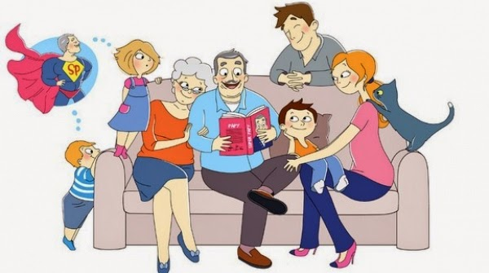
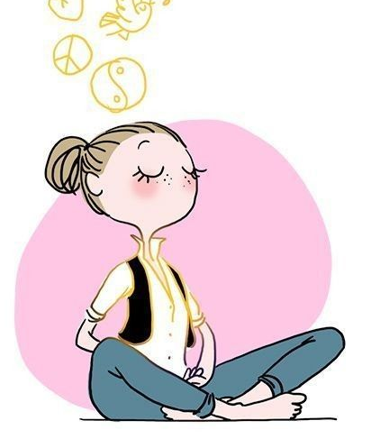
Quelques conseils
Essayer de faire l’école à la maison le matin (un maximum)
N’oubliez pas l’activité physique
Ne laissez pas votre enfant trop longtemps devant les écrans: il faut doser
Variez les plaisirs le plus possible
Pour ceux qui ont des animaux, faites participer vos enfants
Essayez de maintenir un rythme: lever, repas, école, activités diverses, etc,
N’écoutez pas les informations en présence des petites oreilles: le stress est aussi viral que le virus
Accordez vous du temps pour vous: regardez le planning fait par vos coachs Herbalife et programmez vos acitivtés
Prenez soin de vous et de vos proches
Laissez aussi votre enfant s’ennuyer, c’est bon pour l’imagination, la rêverie
Pensez à la méditation, la relaxation

Slide 14
Sonia Loizel
www.coach-sonia-lds.fr
Coachdevie Sonialoizel
Aujourd’hui:
18h30: FIT TABATA avec Christel
Demain:
10h: on parlera LOISIRS avec Christophe
14h: on parlera VIE COURANTE
Organiser sa liste de course avec Danielle
18h30: FIT TABATA avec Stéphanie et Nicolas

